Slide 1
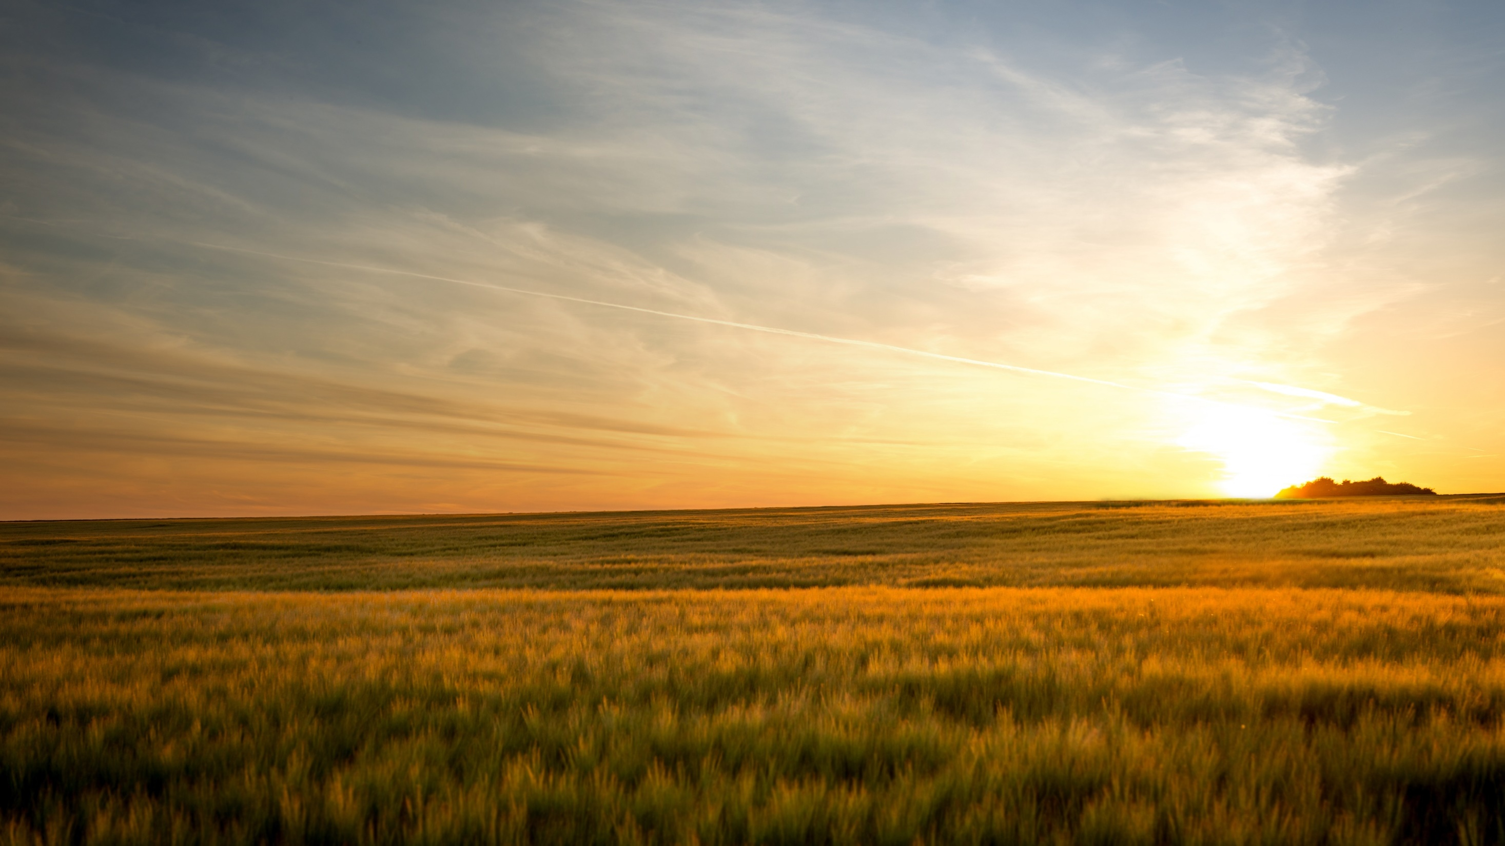
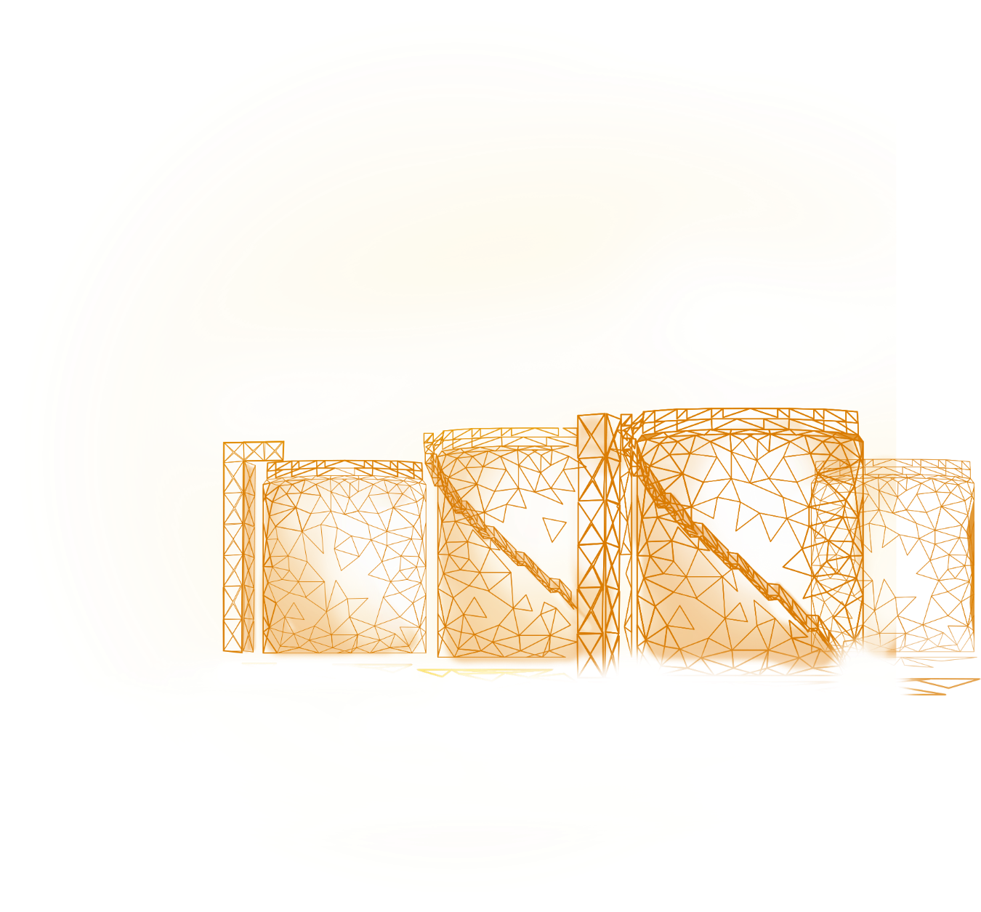
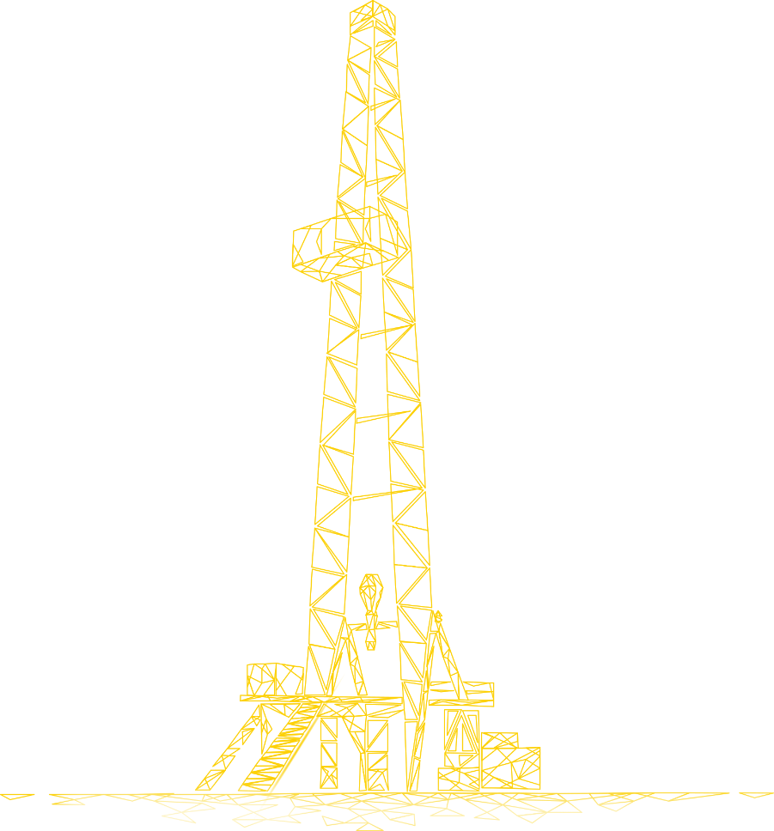
2-Я СОВМЕСТНАЯ МЕЖДУНАРОДНАЯ НАУЧНО-ТЕХНИЧЕСКАЯ КОНФЕРЕНЦИЯ «ЦИФРОВАЯ РЕАЛЬНОСТЬ: КОСМИЧЕСКИЕ И ПРОСТРАНСТВЕННЫЕ ДАННЫЕ, ТЕХНОЛОГИИ ОБРАБОТКИ»
ПЕРСПЕКТИВЫ ИСПОЛЬЗОВАНИЯ ДАННЫХ ВОЗДУШНОГО ЛАЗЕРНОГО СКАНИРОВАНИЯ И ЦИФРОВОЙ АЭРОФОТОСЪЕМКИ С БВС ПРИ ТАКСАЦИИ ЛЕСОСЕК
СЕНТЯБРЬ 2022

Slide 2
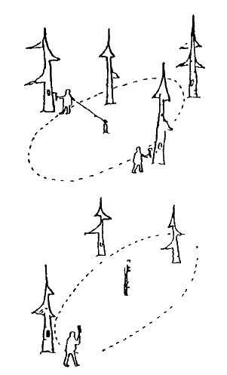
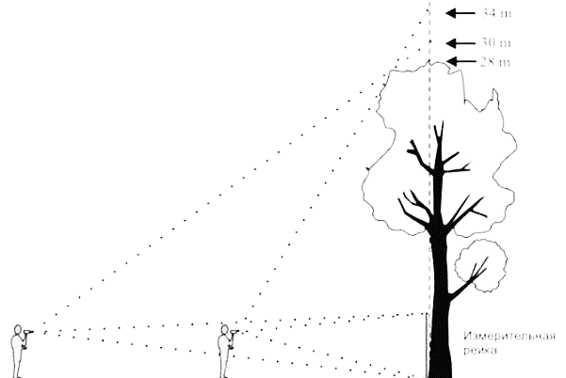
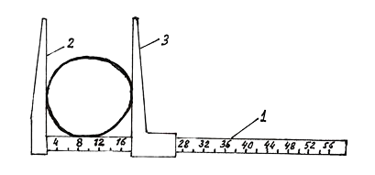
ПРЕДПОСЫЛКИ
Полевые методы таксации леса являются весьма трудоемкими и занимают довольно много времени.
Точность существующей системы инвентаризации имеет сложность относительно оперативного обновления информации о древостоях на момент рубки и влияет на точность определения стоимости лесосечных работ.
Данные о высоте древостоя представлена выборочными измерениями модельных деревьев.
Несоответствие информации о состоянии того или иного участка леса их фактическому состоянию. Такое несоответствие вызывает множество других проблем на всех этапах: от подготовки проекта освоения лесов до непосредственно процесса рубки леса.
2/14

Slide 3
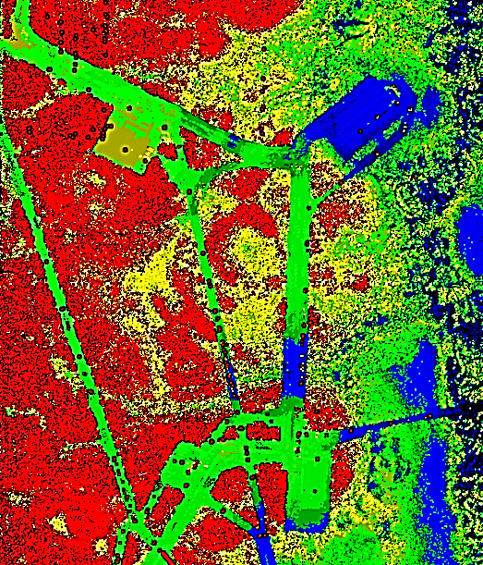
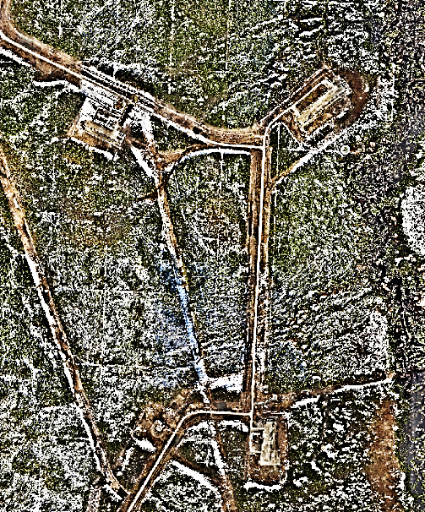
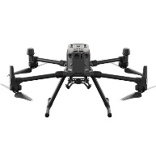
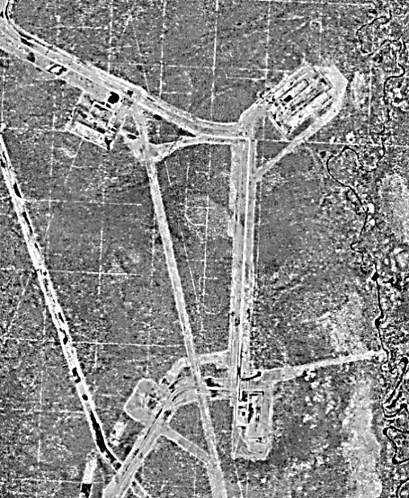
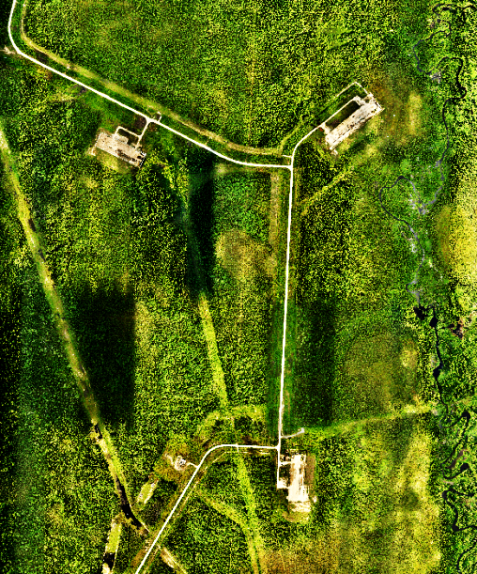
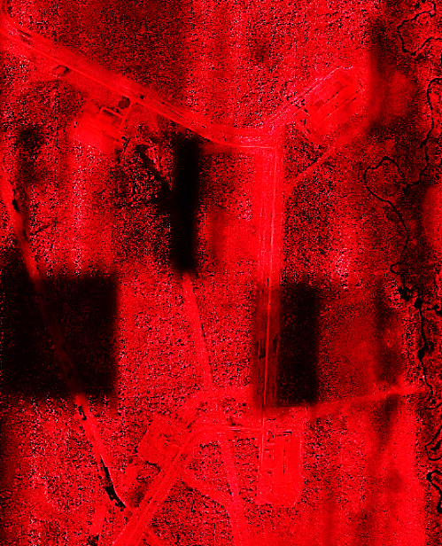
ПРЕДПОСЫЛКИ
Кроме того, существующие дистанционные методы таксации леса (аэрофотосъемка), призванные сократить объём проводимых работ и удешевить процесс таксации, не позволяют получать все количественные и качественные характеристики, необходимые для таксации лесов и лесосек согласно требований Лесоустроительной инструкции. Поэтому в настоящее время предпочтение отдается наземным методикам таксации.
Одним из решений указанных проблем может стать совместное использование данных воздушного лазерного сканирования (ВЛС) и цифровой аэрофотосъемки (ЦАФС), полученных с применением беспилотными воздушных судов в качестве платформы для полезной нагрузки.
3/14

Slide 4
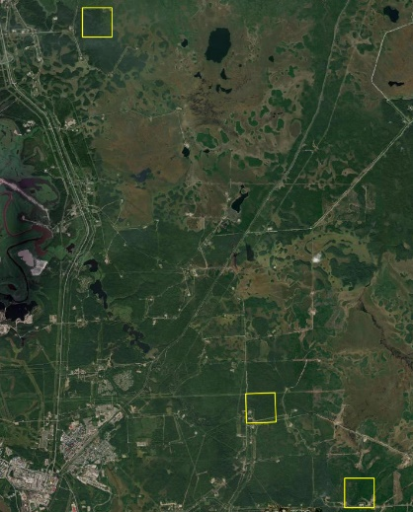
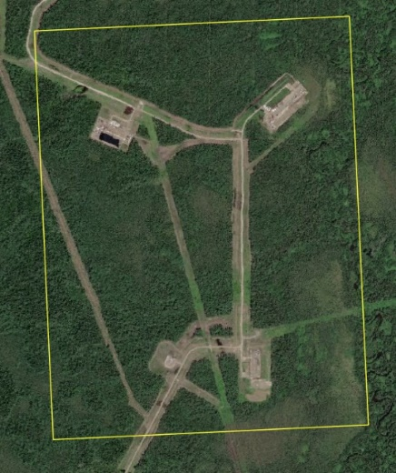
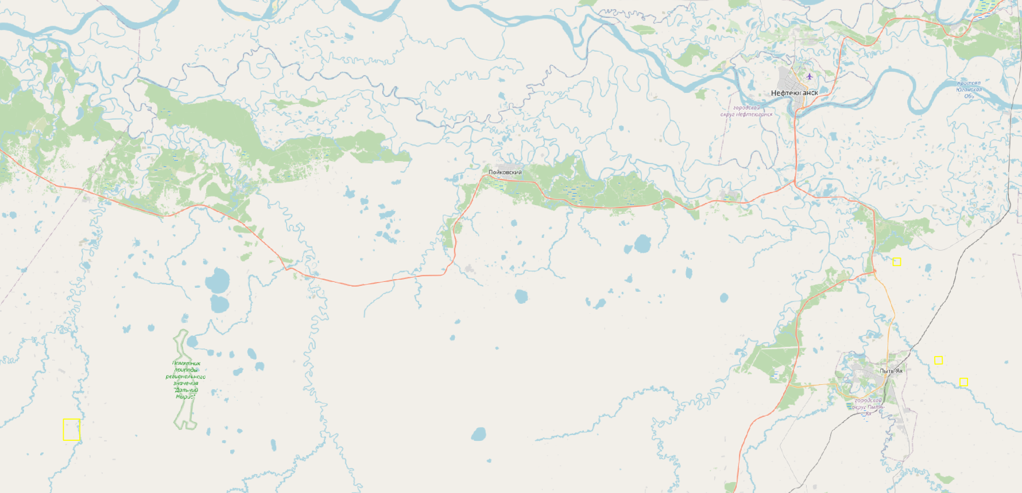
РАЙОНЫ ИССЛЕДОВАНИЯ
2019-2020 г.г.
2021 г.
Ханты-Мансийский автономный округ, Нефтеюганский район
Ханты-Мансийский автономный округ, Нефтеюганский район
4/14

Slide 5
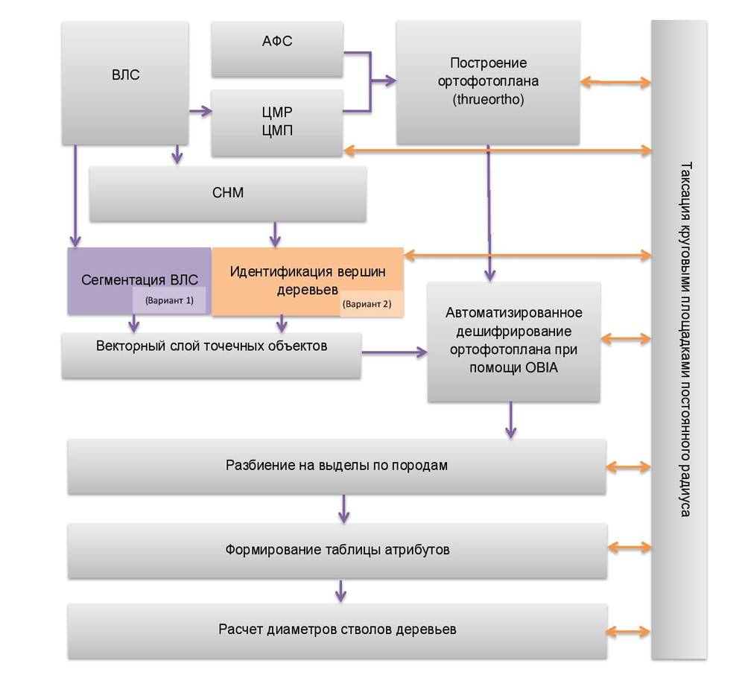
ОБЩАЯ БЛОК-СХЕМА МЕТОДИКИ ТАКСАЦИИ ЛЕСОСЕК ПО ДАННЫМ ВЛС И ЦАФС. ЭТАПЫ ВЫПОЛНЕНИЯ РАБОТ
I ЭТАП (Получение данных дистанционного зондирования Земли):
1. Определение полигонов для проведения съемки с использованием БВС.
2. Выполнение съемки с использованием БВС для сбора исходных данных (ВЛС и ЦАФС).
3. Проведение дешифрирования полигонов для классификации данных ДЗЗ и разработки легенды типов лесных насаждений.
4. Идентификация лесных насаждений по данным ЦАФС
5. Создание тематических картографических слоев, отражающих особенности рельефа с использованием QGIS.
II ЭТАП (Полевые работы ):
1. Закладка пробных площадей постоянного радиуса (КППР) в пределах полигонов, на которых проводилась съемка БВС.
2. Определение породного состава, количественный пересчет древостоя с учетом диаметра и высоты каждого дерева.
3. Определение основных характеристик каждого учтенного дерева. Определение диаметра стволов и высоты деревьев.
4. Оценка возраста и бонитета древостоя.
5. Документирование всех полученных данных по каждой площадке.
III ЭТАП (Камеральная обработка полученных данных):
1. Определение типов леса и площадей (выделов).
2. Составление характеристики каждого КППР, где дано описание типа леса и представлены основные характеристики и показатели лесных насаждений.
3. Расчет древостоя по выделам.
4. Построение картографической модели распределения типов леса на исследуемом участке.
5/14

Slide 6
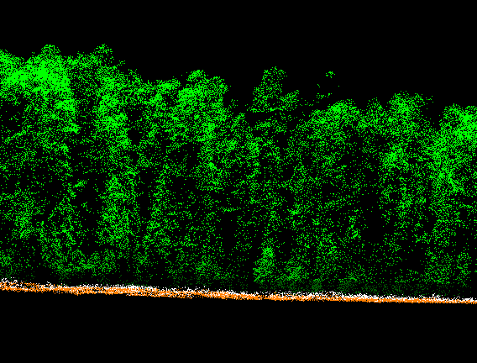
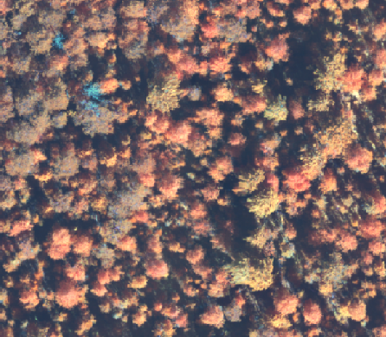
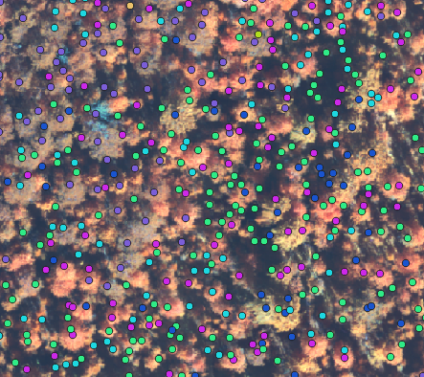
ИСХОДНЫЕ ДАННЫЕ ДЛЯ СЕГМЕНТАЦИИ ДЕРЕВЬЕВ И КЛАССИФИКАЦИИ ПОРОДНОГО СОСТАВА
1 | Кедр | 6 | Ель/пихта
2 | Сосна угнетенная | 7 | Береза
3 | Береза (желтая листва) | 8 | Осина с редкой листвой
4 | Осина (молодняк) | 9 | Сухостои
5 | Береза (молодняк) | 10 | Сосна
6/14

Slide 7
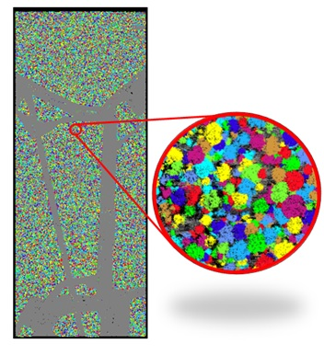
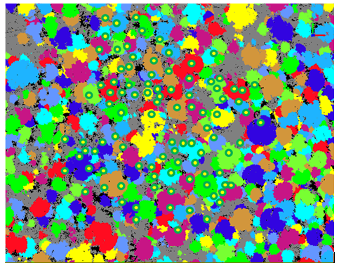
СЕГМЕНТАЦИЯ ДЕРЕВЬЕВ ИЗ МАССИВА ТОЧЕК ЛАЗЕРНЫХ ОТРАЖЕНИЙ (ТЛО)
7/14

Slide 8
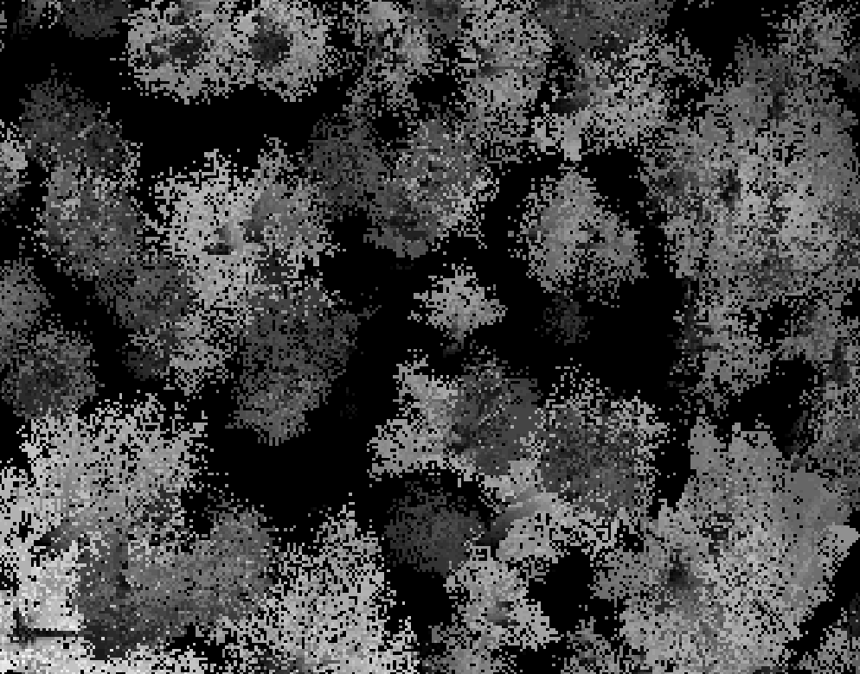
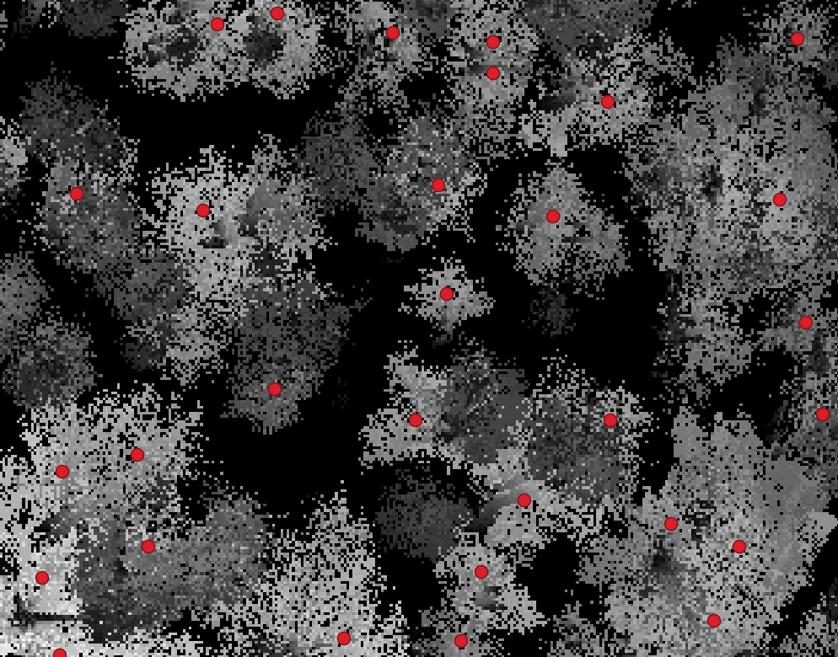
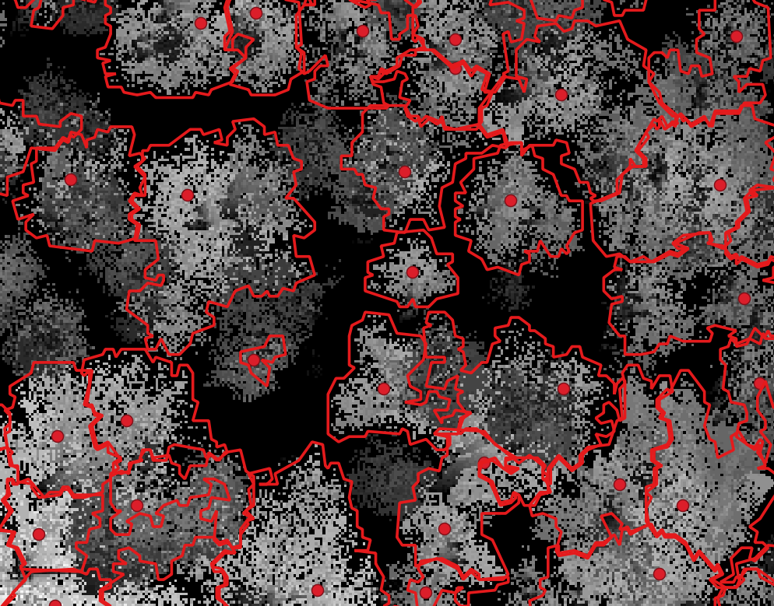
СЕГМЕНТАЦИЯ ДЕРЕВЬЕВ ПО РАСТРУ ЦИФРОВОЙ МОДЕЛИ
ОБЪЕКТА (CANOPY HEIGHT MODEL)
8/14

Slide 9
РАСЧЁТ ДИАМЕТРА ДЕРЕВЬЕВ
$$d=\frac{2abh−\frac{13ab}{5}−\sqrt{−\left(a^{2}h+\frac{13a^{3}}{10}\right)\left(−4b^{2}h+\frac{26b^{2}}{5}+4\right)+{\left(−2abh+\frac{13ab}{5}\right)}^{2}}}{−2b^{2}+\frac{13b^{2}}{5}+2}$$
№ п/п | Вид | Коэффициент уравнений связи |  | Теснота связи
 |  | a | b | r | D
1 | Abies sibirica | 1,87 | 0,82 | 0,86 | 0,74
2 | Betula pubescens | 0,44 | 1,10 | 0,83 | 0,70
3 | Picea obovata | -0,88 | 1,19 | 0,89 | 0,80
4 | Pínus sibírica | -0,88 | 1,19 | 0,90 | 0,81
5 | Pinus sylvestris | 2,09 | 1,26 | 0,94 | 0,88
6 | Populus tremula | -19,34 | 2,76 | 0,65 | 0,42
9/14

Slide 10
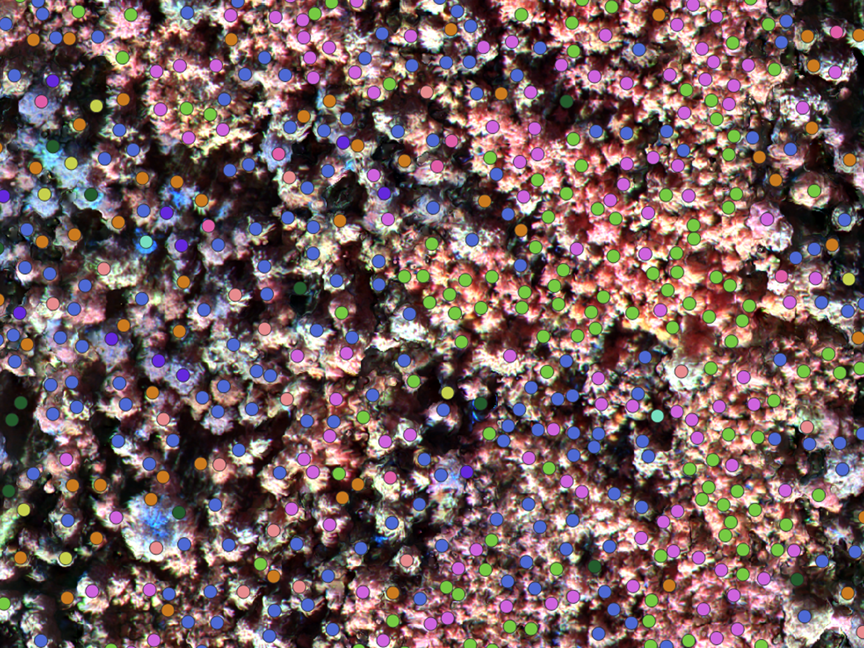
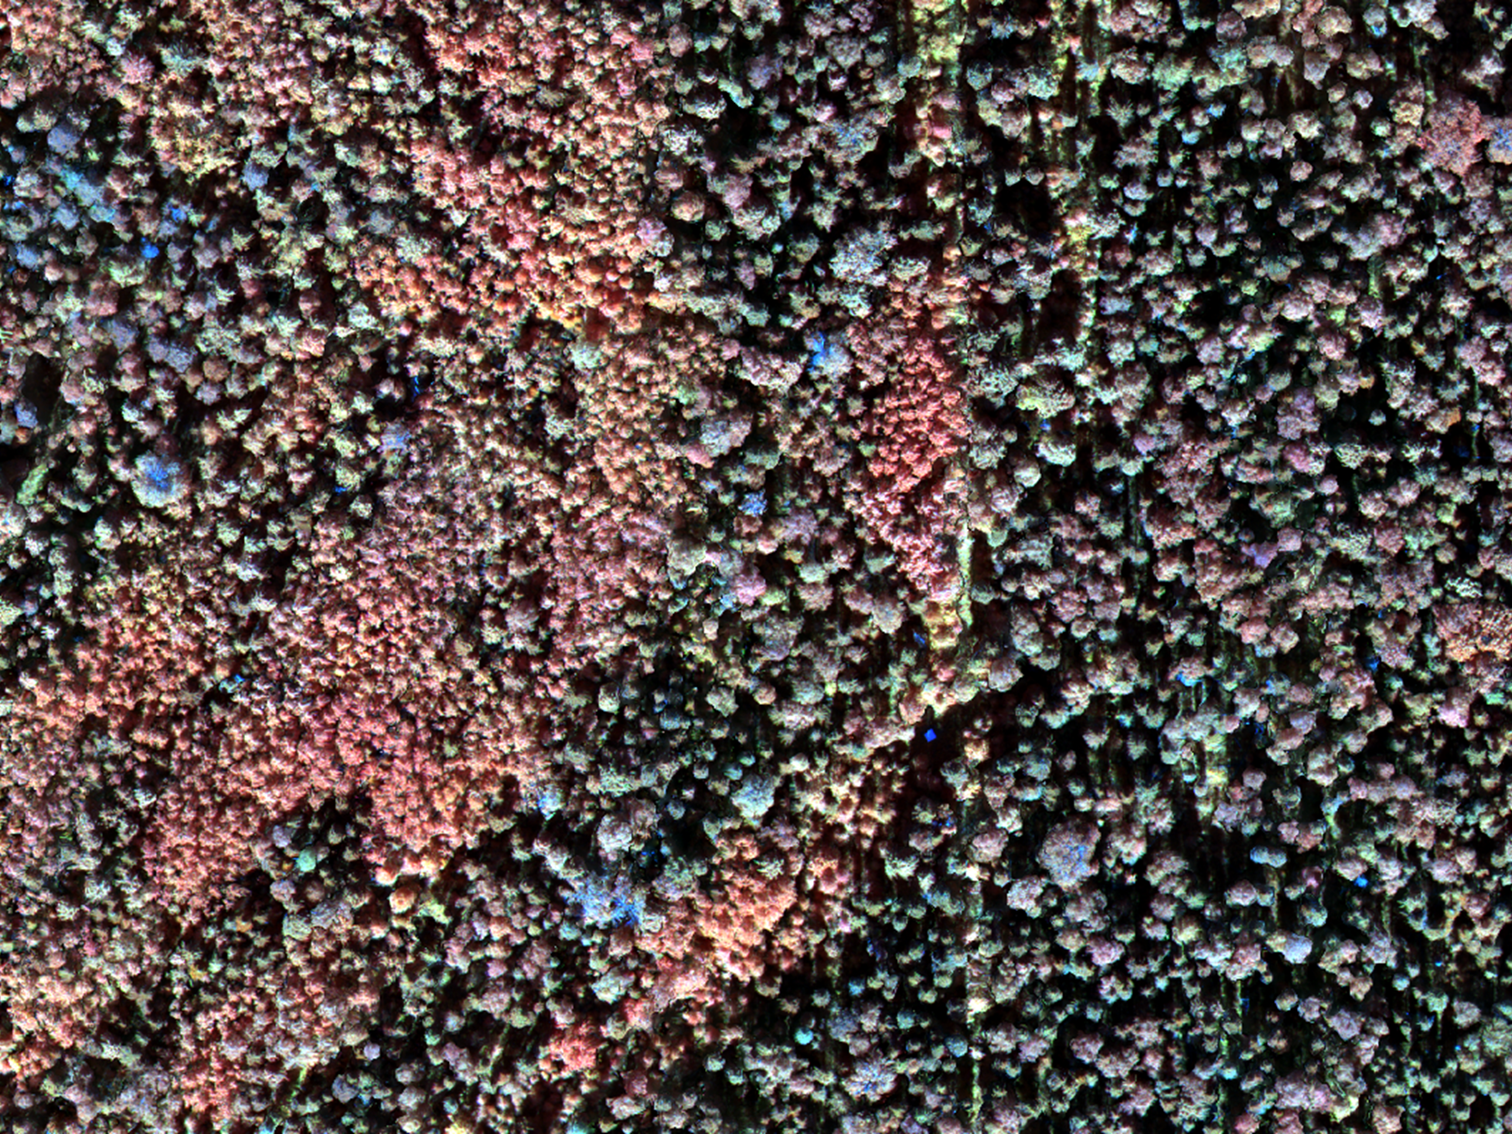
РЕЗУЛЬТАТЫ АВТОМАТИЗИРОВАННОГО ДЕШИФРИРОВАНИЯ
Результат классификации с помощью объектно-ориентированного подхода (OBIA)
Фрагмент мультиспектрального ортофотоплана
10/14

Slide 11
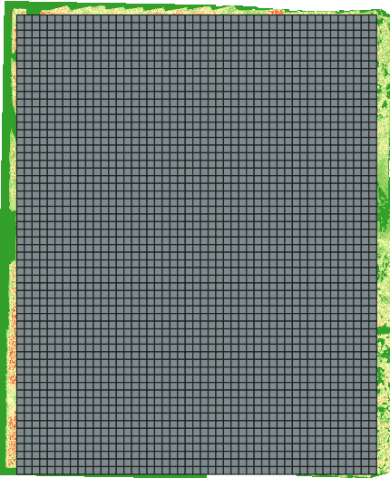
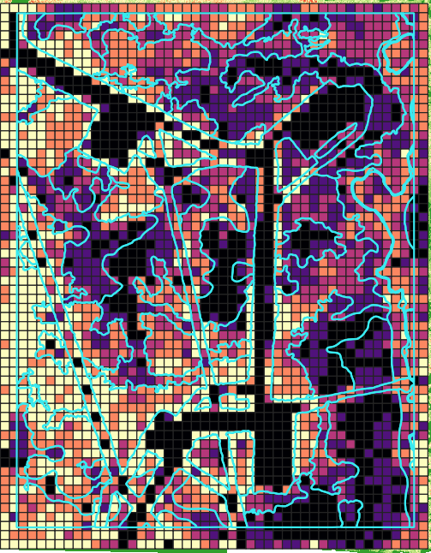
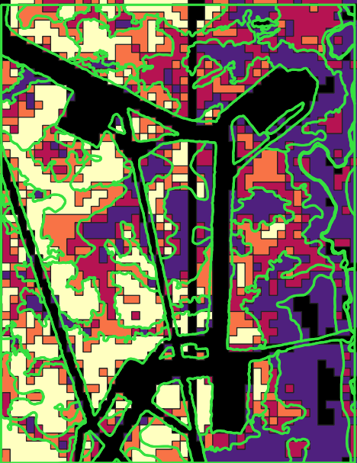
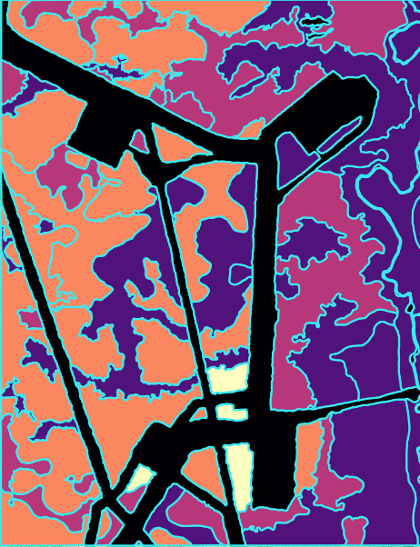
ТЕХНОЛОГИЧЕСКАЯ СХЕМА КЛАССИФИКАЦИИ ЦИФРОВОЙ МОДЕЛИ ВЫСОТ ДРЕВЕСНОЙ РАСТИТЕЛЬНОСТИ
11/14

Slide 12
КЛАССИФИКАЦИЯ ПО ПОРОДНОМУ СОСТАВУ
Порода | Кол-во, шт. | Ср.высота, м
Берёза | 22435 | 15,9
Сосна | 5117 | 14,8
Кедр | 3669 | 15,4
Осина | 6625 | 16,1
Пихта | 6973 | 16,8
Ель+Пихта | 6973 | 16,8
Итого | 44819
12/14

Slide 13
ЗАКЛЮЧЕНИЕ
Таксации лесов по данным ВЛС и ЦАФС с БВС имеет устойчивые перспективы применения и позволяет получать с высокой достоверностью информацию о количестве деревьев и их координатах, высоте деревьев, диаметрах стволов деревьев, породной классификации. Данные таксационные показатели необходимы для расчета стоимости лесосечных работ.
Метод относится к дешифровочному способу таксации леса, учитывает требования нормативно-правовых актов (Лесной кодекс, Лесоустроительная инструкция) и не противоречит действующему законодательству, что является предпосылкой для согласования разрабатываемой методики в отраслевых органах власти.
Использование мультиспектральной камеры позволяет выполнять распознавание породного состава лесных массивов.
Координаты отдельных деревьев совместно с результатом автоматизированного дешифрирования позволяют с высокой точностью описывать характеристики древостоя.
Параметры идентификации деревьев по модели высот древесного полога (canopy height model, CHM) целесообразно подбирать с визуальным контролем на тестовых площадках.
Показатели численности и средней высоты деревьев первого яруса не превышают погрешности более 10% (вероятность 0,91-0,97) в сравнении данных сплошного перечёта и данных, полученных методами воздушного лазерного сканирования.
Выявлены следующие ограничения технологии: влияние ярусности древостоя при сомкнутости крон выше 0,7; влияние смены освещённости на мультиспектральную аппаратуру во время выполнения аэросъёмочных работ.
Для получения более точных результатов и снижения ограничений предлагается комплексное применение дистанционного и полевого методов.
Сдерживающими факторами в вопросе легитимации использования данных ВЛС и ЦАФС при таксации, является инертность нормативной базы в отношении применения современных средств и технологий.
13/14

Slide 14
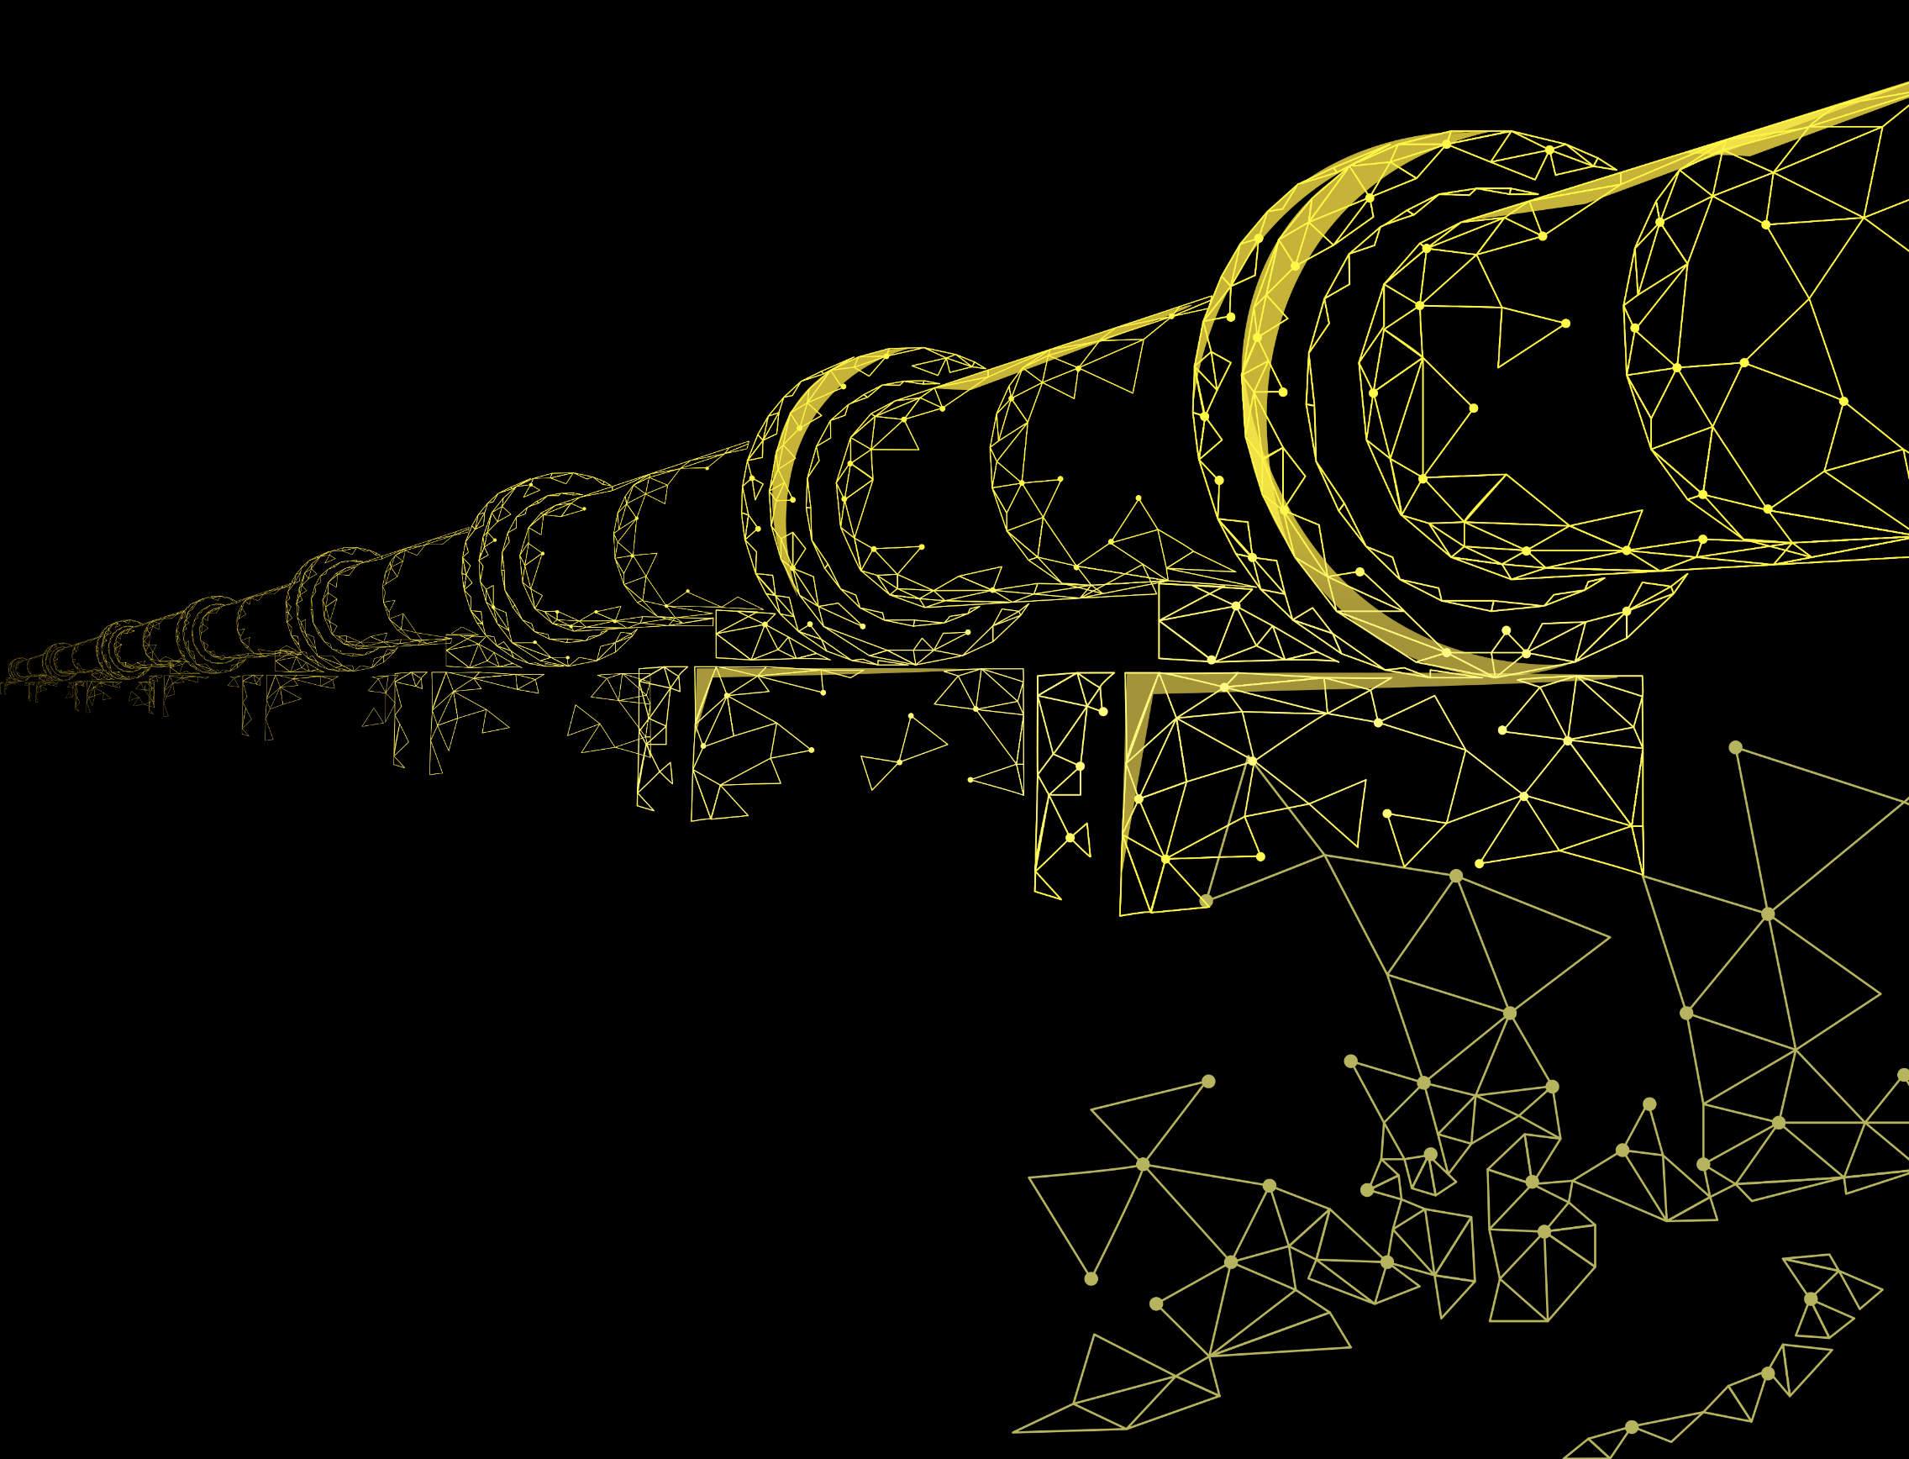
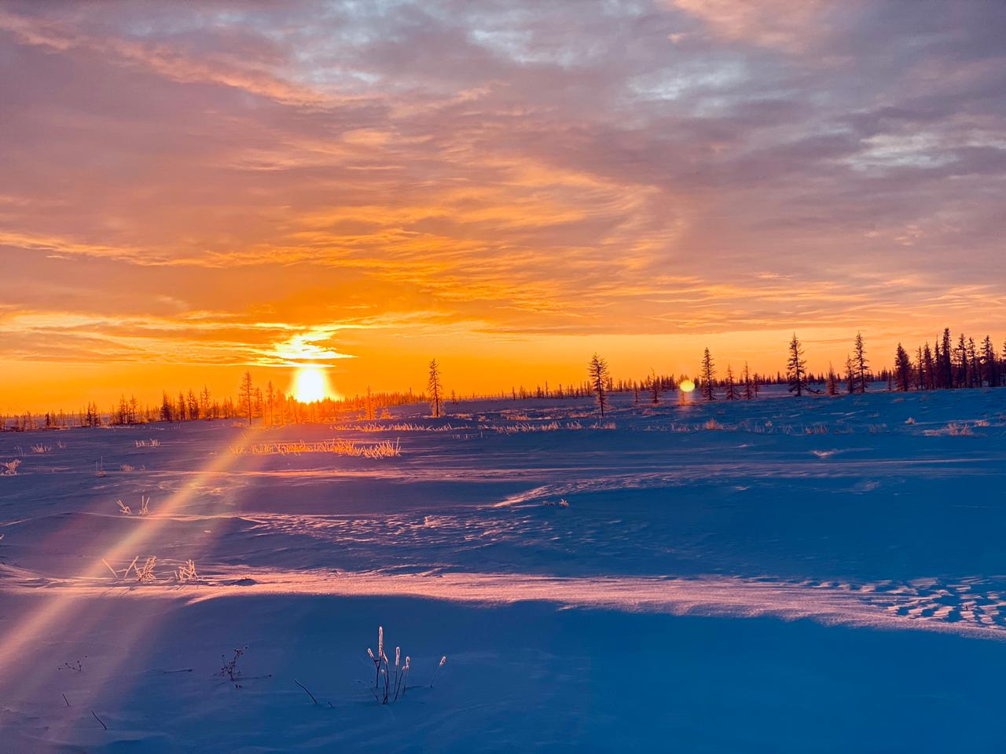
СПАСИБО ЗА ВНИМАНИЕ!
Отдел развития технологий инженерных изысканий и проектирования
ООО «НК «Роснефть» – НТЦ»
По всем возникающим вопросам просьба общаться к
Погороднему Александру Николаевичу
по адресу электронной почты: anpogorodniy@ntc.rosneft.ru
или телефону: 8 995 004 51 58

